Slide 1
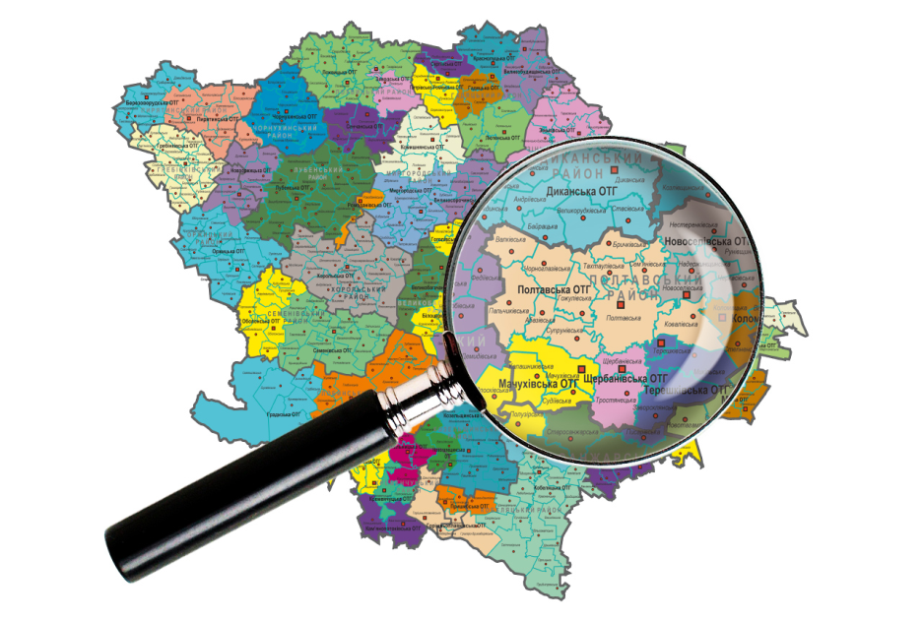
ТЕОРІЯ І ПРАКТИКА ДЕРЖАВНОГО УРАВЛІННЯ (викладач Маркітантов Вадим Юрійович)
Які знання я отримаю?
Вміння аналізувати та оцінювати різні аспекти управлінської
діяльності;
Вміння застосовувати знання щодо ключових принципів
функціонування інститутів державної влади та управління;
Вміння застосовувати в практичній діяльності методи управлінської
діяльності;
Володіння прийомами підготовки та прийняття рішень в
державному управлінні.
Як проходять заняття?
розповідь, бесіда; презентація;
застосування методів порівняння, узагальнення, конкретизації;
проблемний виклад матеріалу та застосуваня технологій дистанційного навчання.

Slide 2
СОЦІОЛОГІЯ (викладач Найчук Антон Віталійович)
У якій формі проходять заняття?
дискусії та дебати;
проблемний виклад теоретичного матеріалу;
мозковий штурм;
творчі та аналітичні завдання на семінарських заняттях
Що це мені дасть?
формування загальних компетентностей;
формування соціологічного мислення, а саме --розуміння через призму наукових концепцій проблем, які стоять перед суспільством, причини їх виникнення та шляхи їх вирішення

Slide 3
Політична журналістика та політична інформація (викладач Руда Леся Андріївна)
Що це мені дасть?
Як проходять заняття?
Розвиток дослідницьких навичок та здатності роботи в команді.
Здатність використовувати різні моделі відносин ЗМІ та політики.
Здатність аналізувати різні аспекти впливу ЗМІ на політичну сферу.
Навички використання інформаційно-комунікаційних технологій політичної журналістики.
Здатність розрізняти маніпулятивні прийоми у ЗМІ.
Проблемний виклад теоретичного матеріалу”
Творчі завдання на семінарських заняттях;
Аналітичні завдання;
Дискусії та дебати;
Ігрове перевтілення та мозковий штурм;
Моделювання професійної діяльності

Slide 4
Політична етика
(викладач Чабанов Василь Григорович)

Slide 5
Гендерні студії
Навчальна дисципліна спрямована на формування системи знань про суть гендерного підходу, розглядає його суспільно-історичні витоки та концептуальні засади, висвітлює ріні аспекти гендерної ідентичності, здійснює формування гендерної компетентності
Гендерна теорія передбачає зміну соціальної реальності, мета якої – забезпечення гендерної рівності.
Гендерна рівність – це участь у процесах прийняття рішень і розподілі ресурсів незалежно від статі.
Тема 1. Ґендер і гендерна рівність. Гендерні стереотипи.
Тема 2. Гендерна політика у сфері освіти.
Тема 3. Ґендерні аспекти політики
Тема 4. Гендерні питання у ЗМІ.
Тема 5. Гендерне насильство.
Тема 6. Дискримінація, толерантність і повага до розмаїття
Тема 7. Соціальні нерівності, ксенофобія та дискримінація
Тема 8. Толерантність і гендерна рівність у царині релігії
Тема 9. Гендерна сімейна політика. Ґендер і чоловіки.
Тема 10. Гендерний розвиток сучасного українського суспільства
Кількість кредитів ЄКТС | 4 кредити ЄКТС
Загальний обсяг годин | 120 год.
Кількість годин навч. занять | 40 год.
Лекційні заняття | 20 год.
Семінарські заняття | 20 год.
Самостійна та індивідуальна робота | 80 год.
Форма підсумкового контролю | залік
Лектор:
Канд.філос.н., доцент
Плахтій Маріанна Петрівна

Slide 6
Критичне мислення
Освітній компонент «Критичне мислення» забезпечує формування навичок аргументації, уміння чітко формулювати власні думки, доводити та спростовувати. Володіння критичним мисленням підвищує загальну інтелектуальну культуру людини, сприяє формуванню логічно правильного мислення, основними рисами якого є визначеність, послідовність, аргументованість, доказовість.
Залік
Семінарські заняття (45 балів)
Модульна контрольна робота (45 балів)
ІНДЗ/самостійна робота (10 балів)
Лекції
Тема 1. Критичне мислення та логіка. Помилки і різновиди помилок
Тема 2. Основні логічні закони правильного мислення.
Тема 3. Критичне мислення та логічні операції над поняттями
Тема 4. Критичне мислення і логічні характеристики судження. Теорія запитань та відповідей.
Тема 5. Логічна характеристика складних суджень
Тема 6. Критичне мислення і теорія умовиводу
Тема 7. Різновиди умовиводів. Логічні помилки умовиводу
Тема 8. Аргументація. Види аргументації
Тема 9. Правила й помилки аргументації
Тема 10. Еристика. Прийоми та засоби суперечки
Лектор:
Канд.філос.н., доцент
Плахтій Маріанна Петрівна

Slide 7
Критичне мислення і логіка
Критичне мислення є специфічним видом рефлексії, який ґрунтується на знанні науки логіки і відповідної предметної сфери, стосовно якої конструюється міркування.
Критичне мисленням передбачає наявність п’яти важливих характерних рис: 1) вміє мислити самостійно; 2) вміє шукати і аналізувати інформацію; 3) допитливість (має бажання пізнати щось нове); 4) вміє знайти власне рішення проблеми та сформулювати переконливу аргументацію рішення; 5) вміє публічно обговорювати та відстоювати свою думку в дебатах, дискусії, обговоренні.
Логічне мислення – це здатність мислити правильно, себто раціонально, послідовно і аргументовано, не допускаючи протиріч у своїх міркуваннях, а також викривати логічні помилки

Slide 8
Політична іміджологія
Вивчення освітнього компонента «Політична іміджологія» забезпечує формування у здобувачів вищої освіти необхідного розуміння про створення іміджу суспільних інститутів (держави, політичних партій, організацій, установ) та окремих політичних лідерів, а також розуміння методів та прийомів, які вдало використовують для формування іміджу
Зміст дисципліни | Теоретичні основи дослідження іміджу. Типологія та елементи іміджу. Цілі та основні принципи іміджмейкінгу. Імідж у політиці: технології та ефективність. Засоби транслювання іміджу. Гендерні та ціннісні основи побудови політичного іміджу. Інструментарій та механізми реалізації політичного іміджу. Особливості моделювання іміджу політичного лідера. Специфіка моделювання іміджу політичної партії. Формування політичного іміджу держави.
Лектор: канд.філос.н., доцент
Плахтій Маріанна Петрівна
Лекційні заняття (20 год.),
Практичні заняття (20 год.),
Самостійна та індивідуальна робота (80 год.)

Slide 9
Гібридні війни сучасності (викладач Віннічук Ольга Василівна )
Чому це потрібно вивчати?
формування уявлення про теоретичні та практичні аспекти гібридних війн сучасності
вдосконалення навиків розпізнавання та протистояння агресивній інформації в соціумі, ЗМІ та мережі Інтернет
Як проходять
навчальні заняття?
дискусії та дебати;
проблемний виклад теоретичного матеріалу;
ігрове перевтілення та мозковий штурм;
творчі та аналітичні завдання на семінарських заняттях

Slide 10
Етикет і культура спілкування в молодіжному середовищі
Викладач:
Сулятицька Тетяна Василівна

Slide 11
Що будемо вивчати?
Предметом вивчення навчальної дисципліни є вивченням студентами основних теоретичних підходів до вивчення проблем комунікації та спілкування, формування навичок аналізу смислів та змісту комунікаційних актів, навиків розпізнання невербальної сигналізації та емоцій співбесідника, навиків збереження комунікативної рівноваги та ефективності ділової комунікації.

